Slide 1
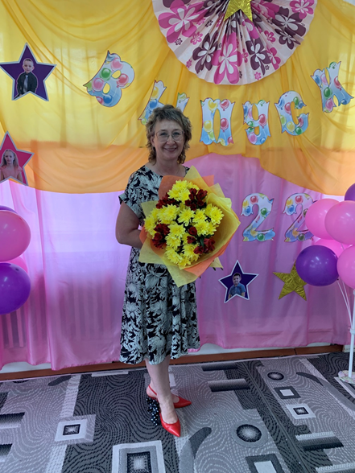
Будем знакомы!
Антипова
Лариса Георгиевна
воспитатель
МБДОУ
« Филимоновский детский сад»
Образование: высшее
Категория: высшая

Slide 2
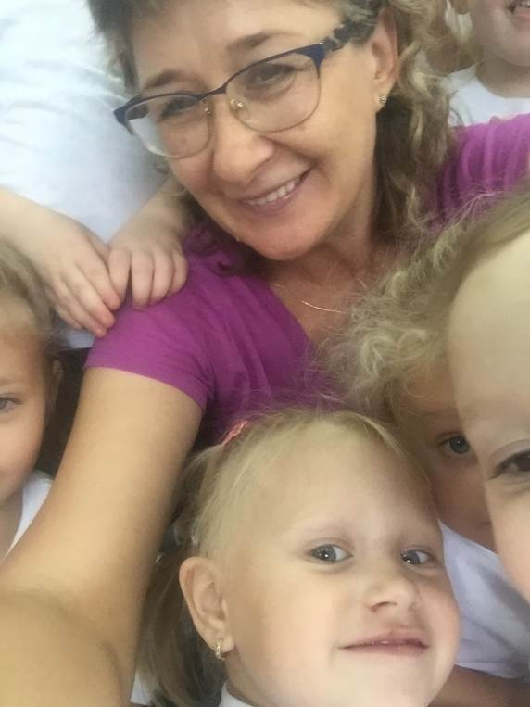
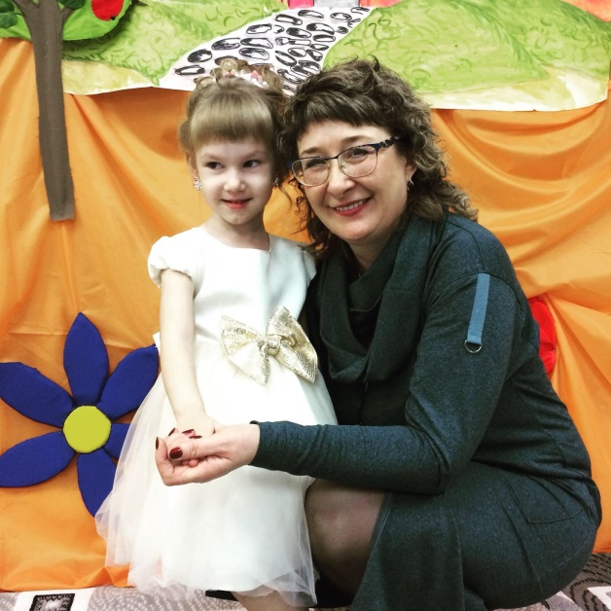
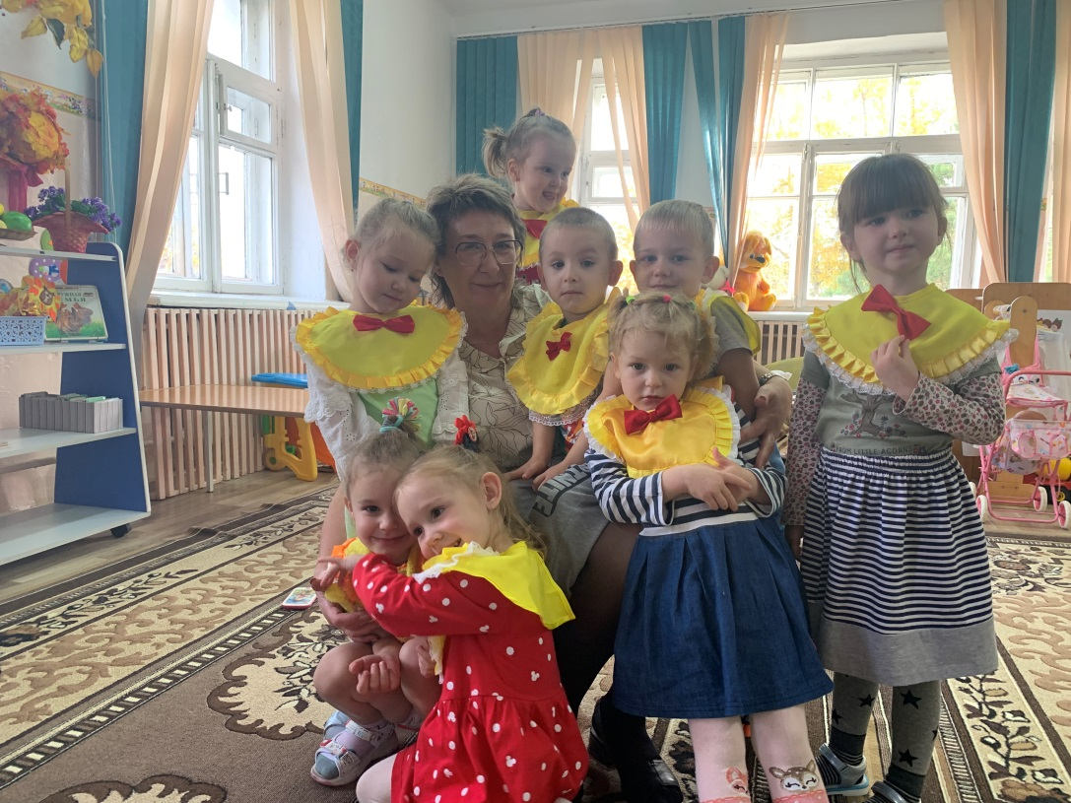
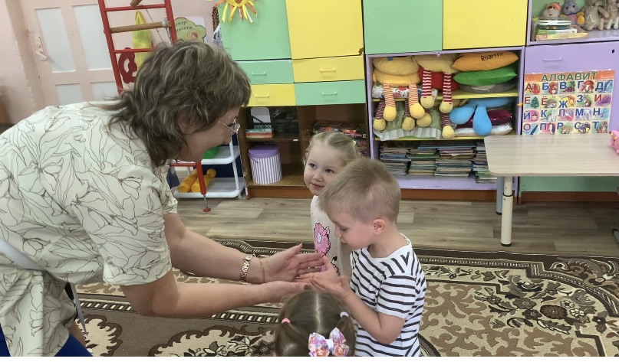
ЛЮБОВЬ К ДЕТЯМ

Slide 4
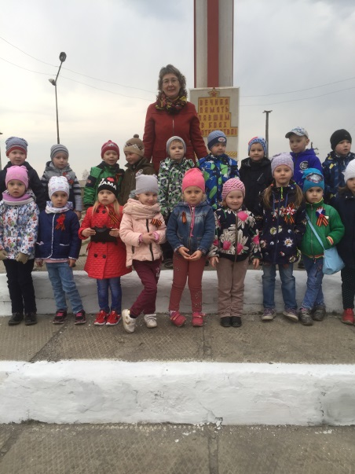
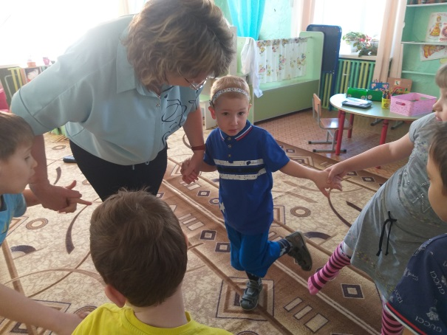
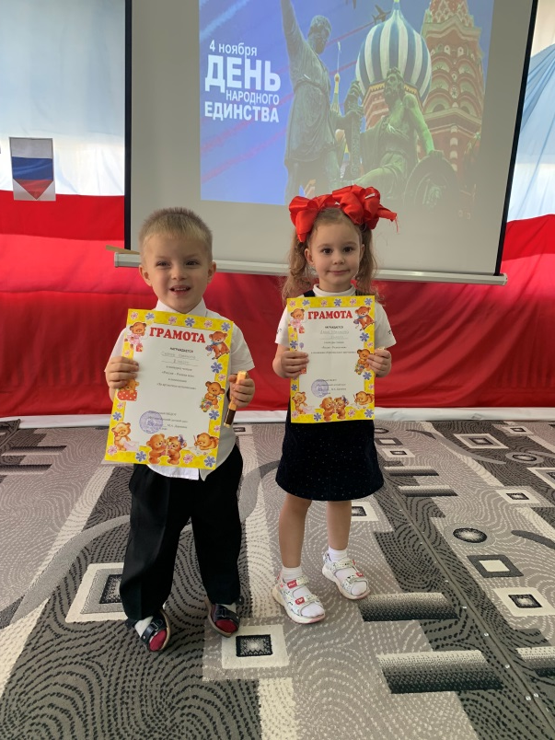
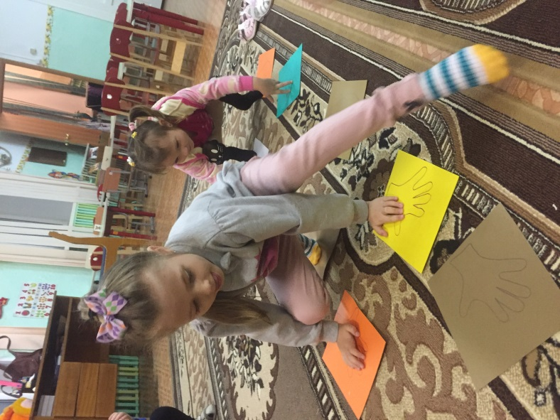
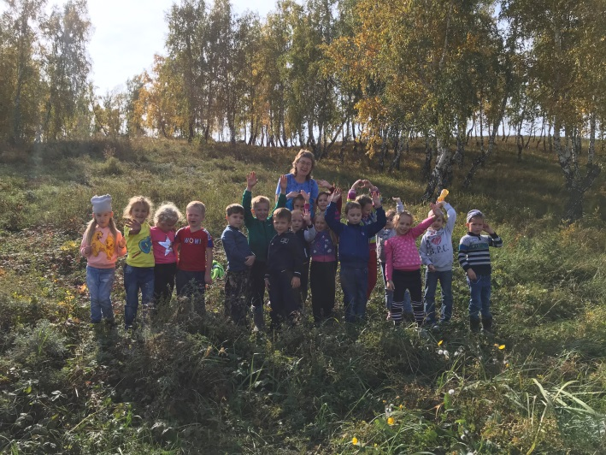
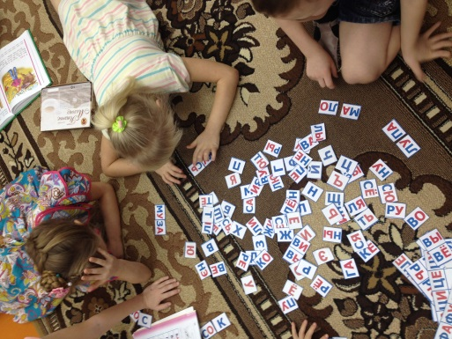
ВЗГЛЯД НА СОВРЕМЕННЫЙ ПОДХОД К ДЕТЯМ

Slide 6
На мой взгляд, современному обществу требуется уже не воспитатель-исполнитель, а воспитатель-исследователь, инициативный, широко образованный, поэтому мне всегда хочется креативно, по-новому преподнести материал, интересно организовать педагогическую работу, предоставить моим детям возможность проявить себя.

Slide 7
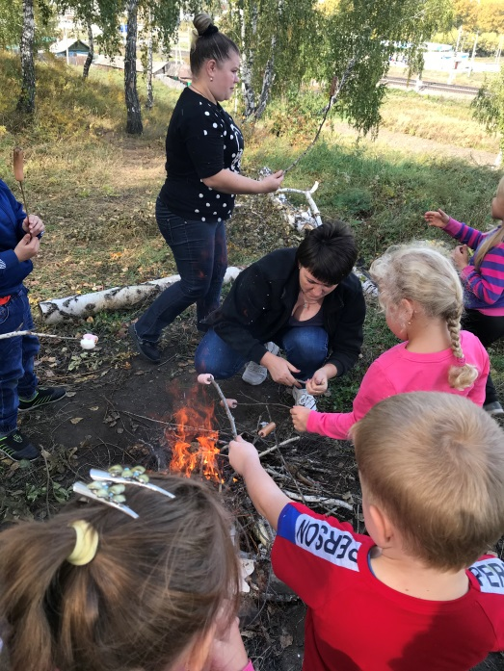
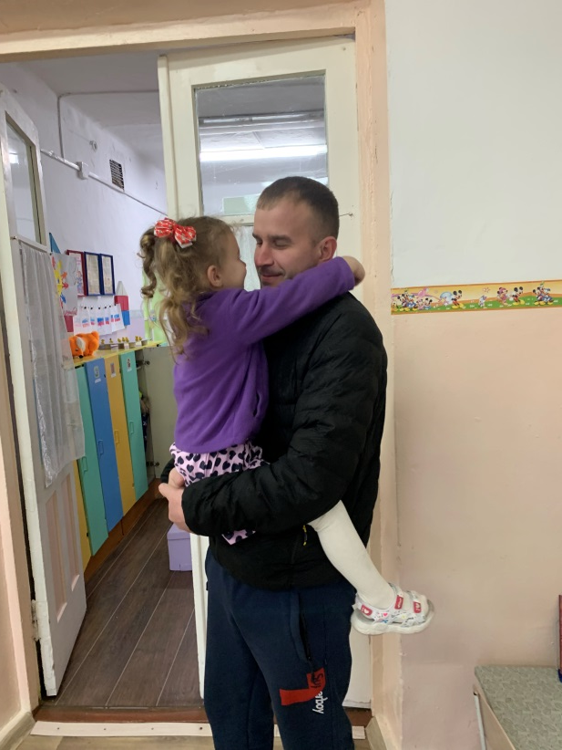
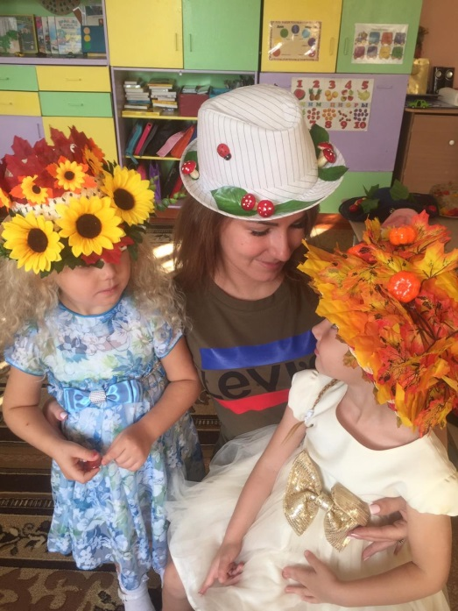
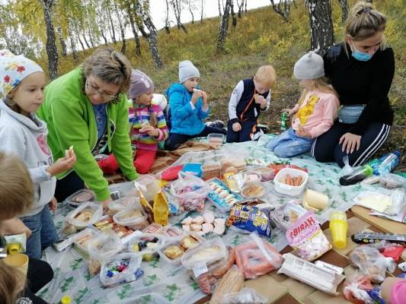
ЭФФЕКТИВНОЕ ВЗАИМОДЕЙСТВИЕ С РОДИТЕЛЯМИ

Slide 9
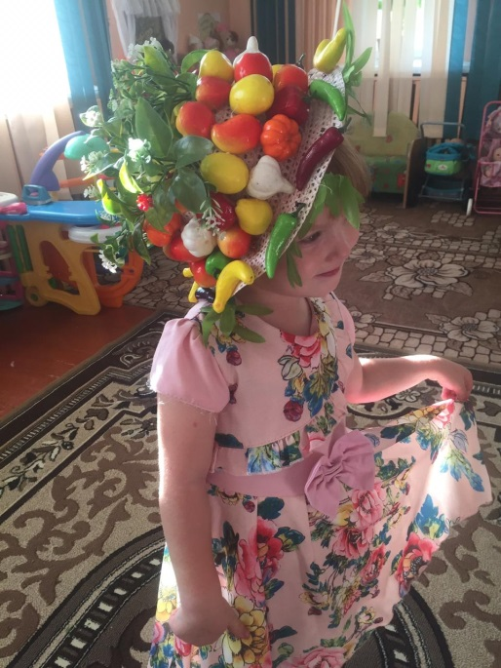
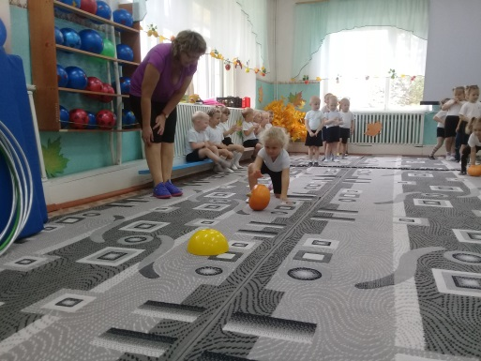
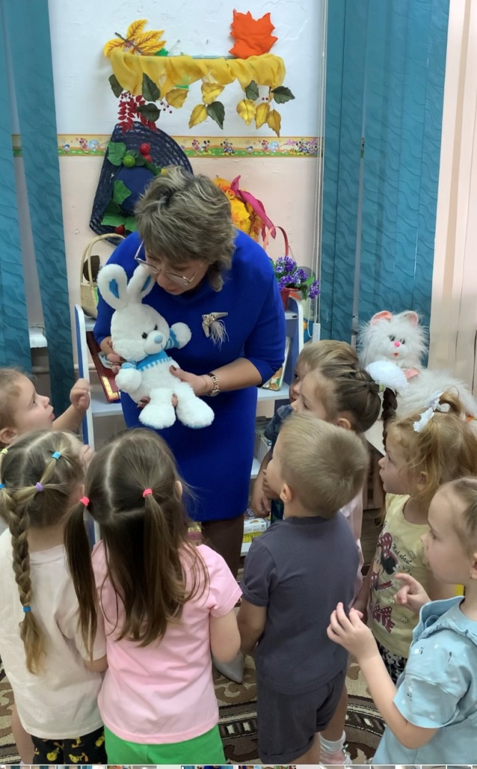
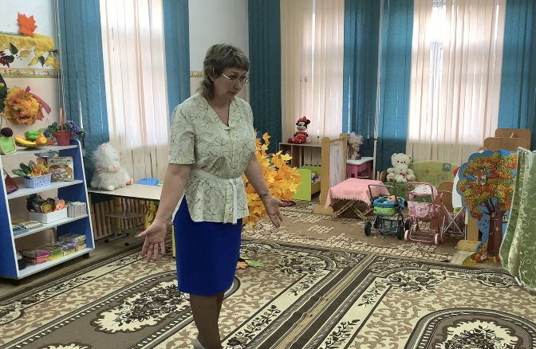
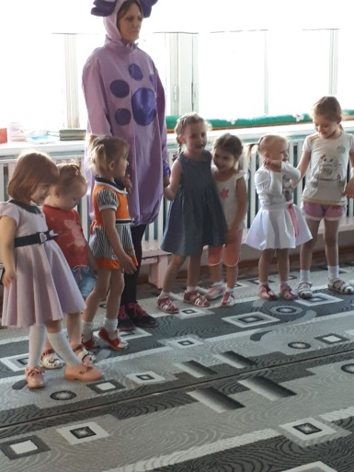
Творческий подход и артистизм педагога

Slide 11
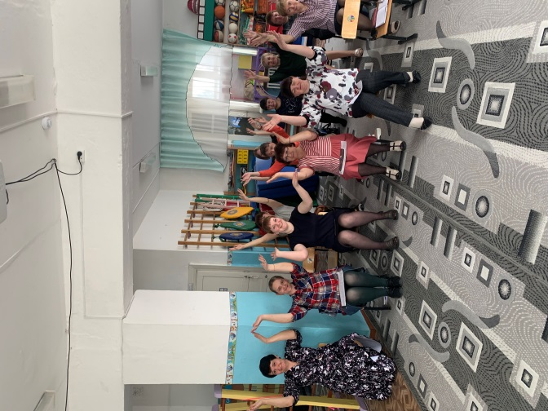
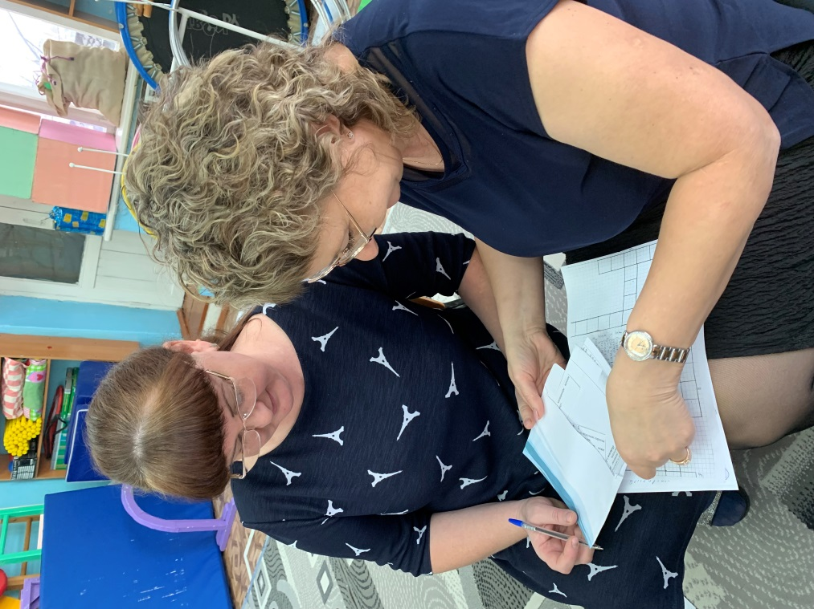
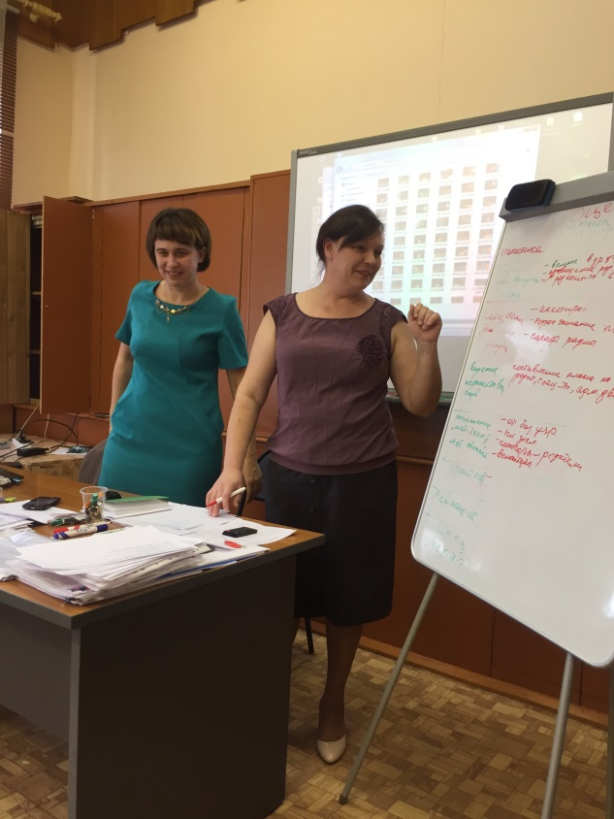
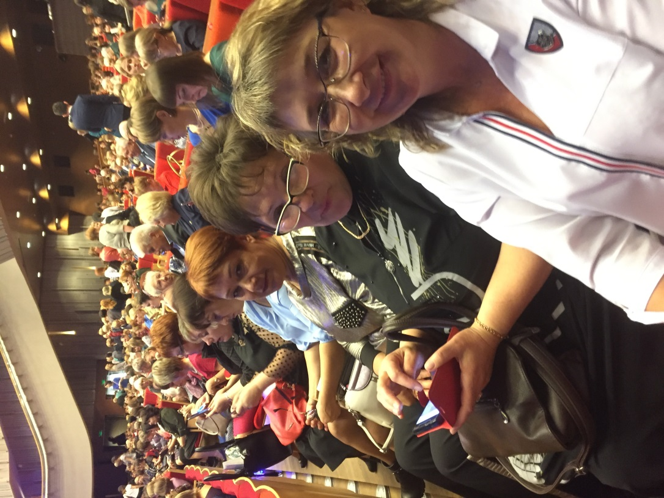
Регулярное повышение своего мастерства

Slide 13
Чтобы выстроить партнерские отношения с детьми, я стараюсь придерживаться следующих принципов:
– не быть назойливой, ведь у каждого есть свои интересы;
– давать детям больше самостоятельности;
– учить быть добрыми друг к другу;
– «раскрыть» каждого ребенка: его интересы, особенности;
- улыбаться чаще, от этого в группе светлее;
– быть самой собой;
– уметь признавать, что я не все знаю, и вместе с детьми искать ответ.

Slide 14
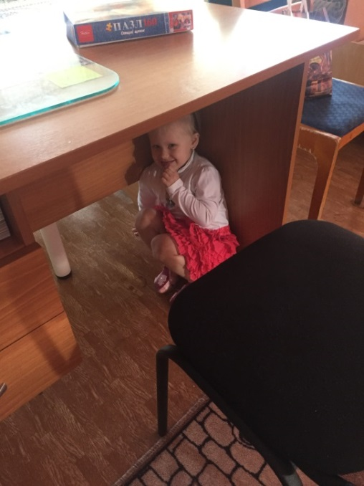
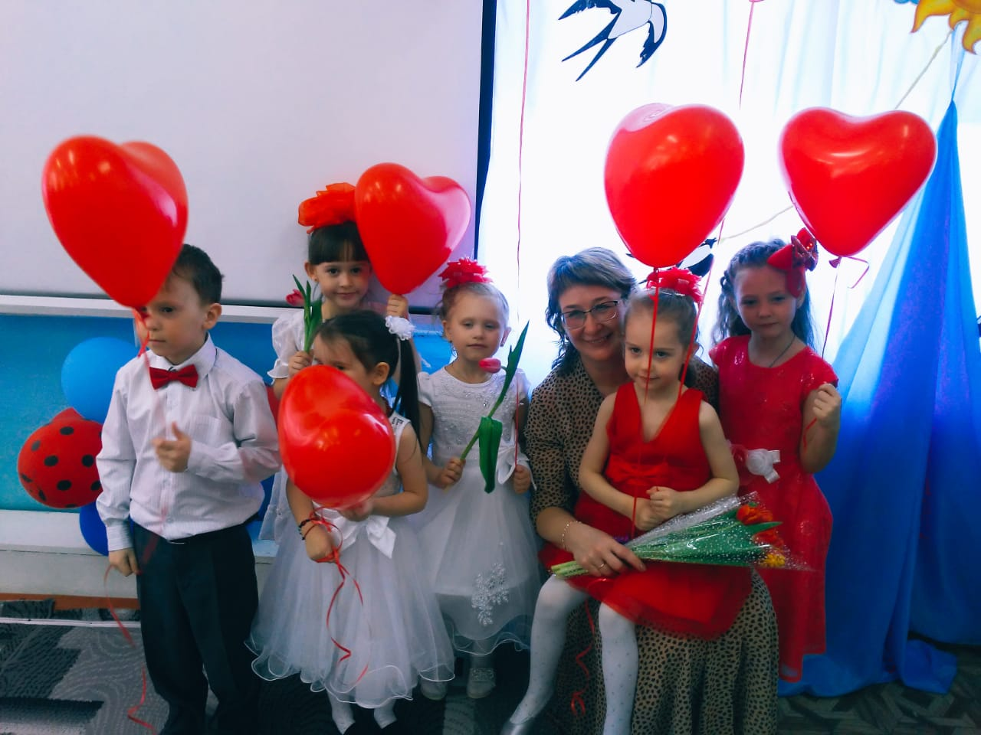
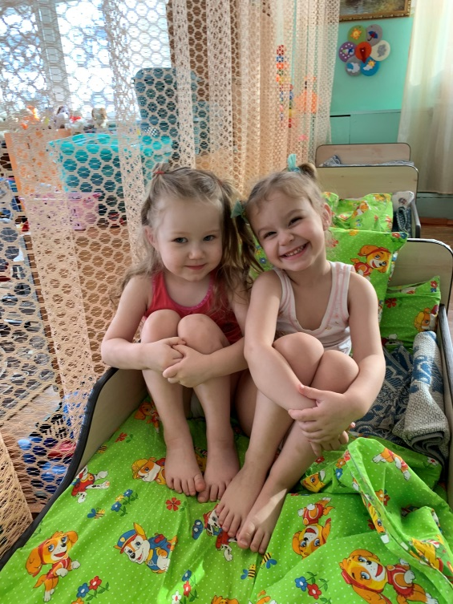
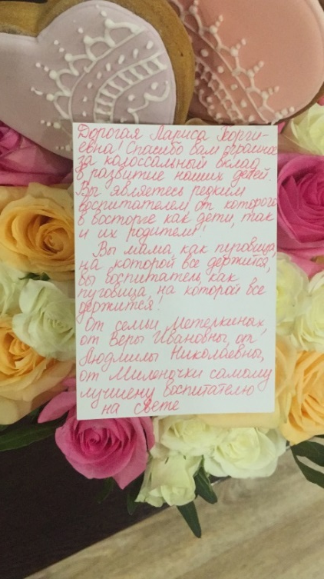
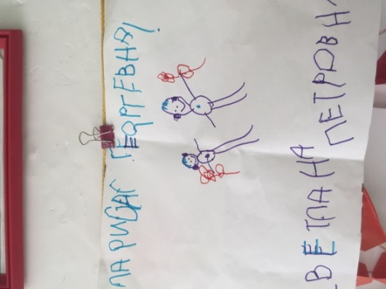
Любовь к профессии

Slide 15
Какими я вижу результаты своей деятельности?
Это ребёнок, который желает узнать новое, интересное; уверенный в себе и в своих возможностях, имеющий адекватную самооценку, умеющий сопереживать другому.
Успех ребенка – это успех моей работы, успех моей жизни! А жизнь становится прекрасной, когда работа приносит удовольствие!

